Slide 1
Оформление научно-справочного аппарата курсовой и ВК работ
Часть 2. Библиографическое описание составной части ресурса (аналитическое описание). ГОСТ Р 7.0.100-2018
Научная библиотека им. О. В. Иншакова

Slide 2
Сведения о составной части ресурса // Сведения об идентифицирующем ресурсе. – Сведения о местоположении составной части в ресурсе. – Примечания.
Схема аналитического описания

Slide 3
Статья из журнала
Источник информации
Элементы записи
Сведения о составной части ресурса
Заголовок: Виноградова, Н. Н.
Основное заглавие: Коронация Александра II: образ власти глазами современников
Сведения, относящиеся к заглавию: (на основе анализа материалов прессы)
Сведения об ответственности: Н. Н. Виноградова
Вид содержания: Текст
Средство доступа: непосредственный
Сведения об идентифицирующем ресурсе
Название источника, дата, номер: Вестник ВолГУ. Сер. 4. История. – 2008. – № 2 (14)
Местоположение составной части в ресурсе
Диапазон страниц: С. 28–36

Slide 4
Статья из сборника
Сведения о составной части ресурса
Сведения об идентифицирующем ресурсе
Статья в сборнике
Титульный лист сборника

Slide 5
Сведения о составной части ресурса
Включают:
Заголовок
Основное заглавие
Сведения, относящиеся к заглавию
Сведения об ответственности
Вид содержания и средство доступа
Примеры:
Виноградова, Н. Н. Коронация Александра II: образ власти глазами современников : (на основе анализа материалов прессы) / Н. Н. Виноградова. – Текст : непосредственный //
Ключкарев, Г. А. Малые научные предприятия как фактор конкуренции университетов / Ключкарев Г. А., Чурсина А. В. – Текст : электронный //

Slide 6
Сведения об идентифицирующем ресурсе
Включают:
Название источника
Год, номер (том, выпуск и пр.) – для периодических изданий
Сведения об ответственности, место издания, год издания – для сборников (название издательства при аналитическом описании рекомендуется опускать).
Сведения об идентифицирующем документе приводятся через «//».
Примеры:
// Мир библиографии. – 2014. – № 4.
// Вестник ВолГУ. Сер. 3. Экономика. Экология. – 2019. – Вып. 2 (35).
// Россия в современном мире : материалы научной конференции / отв. ред. А. Б. Борисов. – Москва, 2020.
// Звезда : литературно-художественный общественно-политический независимый журнал : [сайт]

Slide 7
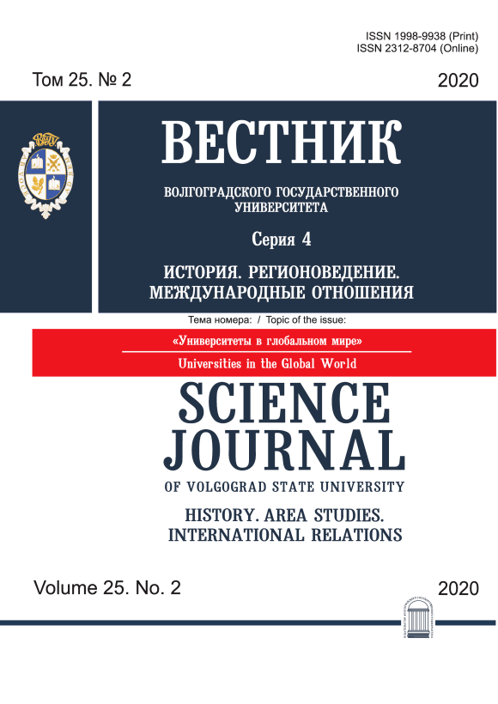
Сведения об идентифицирующем ресурсе
Выберите верный вариант:
1) Вестник Волгоградского государственного университета. Сер. 4. История. Регионоведение. Международные отношения. –
2020. – Т. 25, № 2.
2) Вестник ВолГУ. – 2020. – № 2.
3) Science Journal of Volgograd State University. History. Area Studies. International Relations. – Vol. 25, № 2.
4) Университеты в глобальном мире. – 2020. – Т. 25, № 2.

Slide 8
Сведения о местоположении составной части в ресурсе
Указывается диапазон страниц, на которых размещена статья (раздел, глава и пр.) в источнике информации.
Пагинации предшествует сокращенное слово «страницы» (С.).
Страницы приводятся на языке оригинала документа; указывают теми цифрами (арабскими или римскими), как в пагинации.
Примеры:
. – С. 17–28
. – P. 18–30
. – S. 12–31
. – С. [1–8]
. – С. I–XXXVI, 1–12.

Slide 9
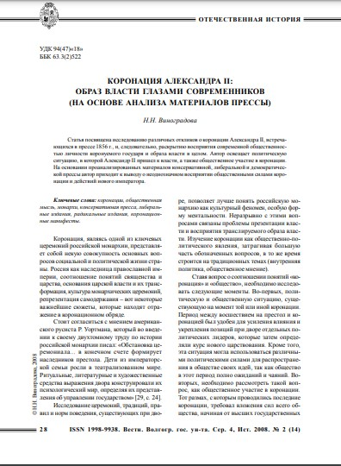
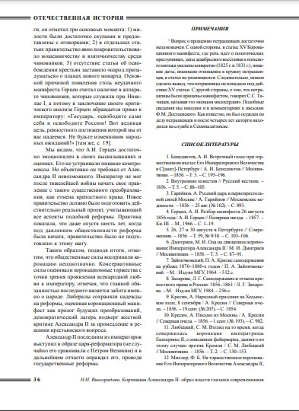
Сведения о местоположении составной части в ресурсе
Выберите верный вариант:
1) 10 с.
2) С. 28-36.
3) 28-36 с.
4) P. 28-36.

Slide 10
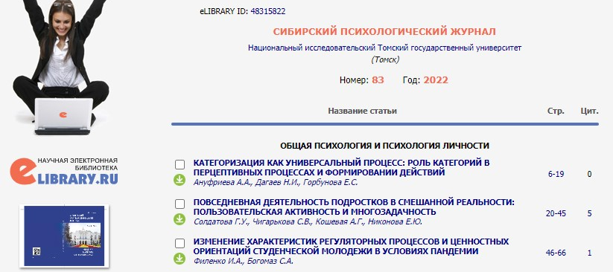
Примечание
Область становится обязательной при описании электронного ресурса удаленного доступа.
Может включать электронный адрес составной части ресурса, дату обращения, дату публикации, режим доступа.
Примеры:
// Сибирский психологический журнал. – 2022. – № 83. – С. 6-19. – URL: https://elibrary.ru/download/elibrary_48315823_69321725.pdf (дата обращения: 30.03.2023). – Режим доступа: для зарегистрированных пользователей.

Slide 11
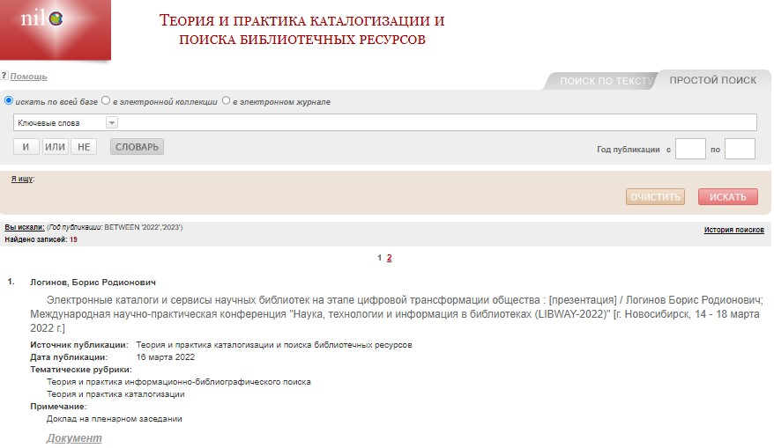
Примечание
// Теория и практика каталогизации и поиска библиотечных ресурсов : электронный журнал. – URL: http://www.nilc.ru/journal/. – Дата публикации: 16 марта 2022.

Slide 12
Примеры библиографических записей
Составные части ресурсов
Статья, раздел из монографического издания
Калинина, Г. П. Развитие научно-методической работы в Книжной палате / Г. П. Калинина, В. П. Смирнова // Российская книжная палата: славное прошлое и надежное будущее : материалы научно-методической конференции к 100-летию РКП / Информационное телеграфное агентство России (ИТАР-ТАСС), филиал «Российская книжная палата» ; под общей редакцией К. М. Сухорукова. – Москва, 2017. – С. 61–78.
Василенко, И. В. "Простой" человек как конструктор социальной реальности / И. В. Василенко // Встреча с простотой : коллективная монография / под ред. О. В. Иншакова ; Рос. акад. наук ; Волгогр. гос. ун-т. - Волгоград, 2006. - Гл. 22. - С. 484-502.

Slide 13
Примеры библиографических записей
Составные части ресурсов
Статья из журнала
Скрипник, К. Д. Лингвистический поворот и философия языка Дж. Локка: интерпретации, комментарии, теоретические источники / К. Д. Скрипник // Вестник Удмуртского университета. Серия: Философия. Психология. Педагогика. – 2017. – Т. 27, вып. 2. – С. 139–146.
Статья из газеты
Иванцова, Е. А. "Мошка – показатель относительной экологической чистоты местности" / Елена Анатольевна Иванцова ; беседовала Ольга Поплавская // Форум. – 2018. – № 3 (196). – 22 марта. – С. 3.

Slide 14
Примеры библиографических записей
Составные части ресурсов
Электронная версия печатной статьи
Московская, А. А. Между социальным и экономическим благом: конфликт проектов легитимации социального предпринимательства в России / А. А. Московская, А. А. Берендяев, А. Ю. Москвина. – Текст : электронный // Мониторинг общественного мнения : экономические и социальные перемены. – 2017. – № 6. – С. 31–35. – URL: https://wciom.ru/fileadmin/file/monitoring/2017/142/2017_142_02_Moskovskaya.pdf (дата обращения: 11.03.2023).

Slide 15
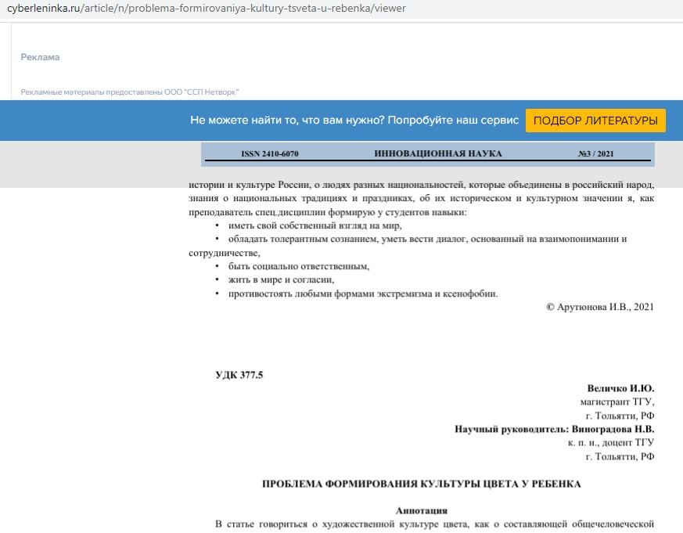
Примечание
Выберите верный вариант:
// КиберЛенинка. – URL: https://cyberleninka.ru/article/n/problema-formirovaniya-kultury-tsveta-u-rebenka/viewer (дата обращения: 05.04.2023).
// Инновационная наука. – 2022. – № 3. – URL: https://cyberleninka.ru/article/n/problema-formirovaniya-kultury-tsveta-u-rebenka/viewer (дата обращения: 05.04.2023).
// Инновационная наука. – 2022. – № 3. – URL: https://cyberleninka.ru/article/n/problema-formirovaniya-kultury-tsveta-u-rebenka/viewer. – Дата публикации: 05.04.2023.

Slide 16
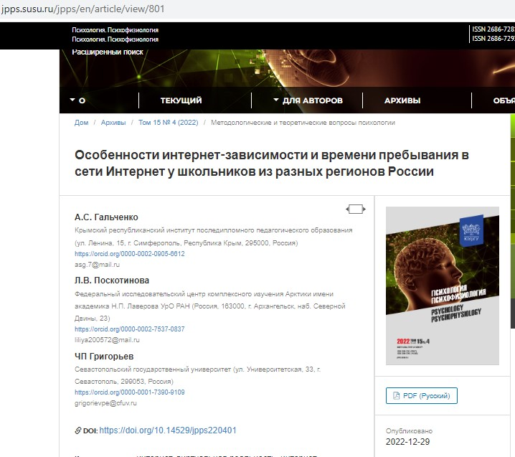
Примечание
Выберите верный вариант:
// Психология. Психофизиология. – 2022. – Т. 15, № 4. – URL: https://jpps.susu.ru/jpps/ru/article/view/801. – Дата публикации: 29 декабря 2022.
// Психология. Психофизиология. – 2022. – Т. 15, № 4. – URL: https://jpps.susu.ru/jpps/ru/article/view/801 (дата обращения: 05.04.2023).
// Психология. Психофизиология. – 2022. – Т. 15, № 4. – URL: https://jpps.susu.ru/jpps/ru/article/view/801. – Дата обращения: 29 декабря 2022.

Slide 17
Спасибо за внимание!
Контакты:
Виноградова Наталья Николаевна – зав. научно-библиографическим
отделом (4-03 М)
Тел.: (8442) 47-60-36
Email: marsstat.bibl@volsu.ru

